Slide 1
STEAM PAVYZDŽIAI BENDRADARBIAVIMU PAGRĮSTOJE APLINKOJE
Mokytojai kaip pagalbininkai
Sektinių pavyzdžių vizitai suteikia mokiniams galimybę dirbti bendradarbiaujant ir atlikti daugybę autentiškų mokymosi užduočių. Klasėje, kurioje bendradarbiaujama, vyksta abipusė komunikacija, o pagrindinis komunikacijos būdas yra dialogas.
Remiantis mano asmenine mokymo patirtimi
Trukmė: 50'
Parengė:
Angela Cotoara
BALANDIS 2023

Slide 2
Turinys
2 puslapis
7 puslapis
10 puslapis
15 puslapis
01
02
03
04
Įvadas
Užsiėmimai klasėje prieš susitikimą su sektiniu pavyzdžių
Veiklos klasėje susitikimo su sektinu pavyzdžiu metu
Veiklos klasėje po susitikimo su sektiniu pavyzdžiu

Slide 3
01 Įvadas
Kontekstas: E-SOC projektas
Kaip pristatyti STEAM pavyzdžius

Slide 4
Įvadas Apžvalga
E-SOC projektas
yra europinis projektas, įsteigtas pagal
„Erasmus + KA2" programą. Juo siekiama
išspręsti problemas dėl nepakankamo
mergaičių atstovavimu STEAM (gamtos
mokslų, technologijų, inžinerijos ir
matematikos) švietimo srityse, o vėliau - ir su
moterų atstovavimu STEAM profesijose.
Pastebėta, kad nusistovėję stereotipai yra
viena iš priežasčių, kodėl STEAM disciplinos
yra nepatrauklios mergaitėms. Be to,
mokytojai ne visada yra pasirengę užtikrinti
lyčių lygybę savo klasėse.
Mokomojoje medžiagoje taip pat trūksta
moteriškų personažų (galinčių tapti sektinais
pavyzdžiais), kurie nuo mažens sužadintų
jaunų mergaičių susidomėjimą šiais dalykais,
bei STEAM disciplinomis.
„E-SOC" projekte daugiausia dėmesio skiriama kuriant e-mokymosi platformą, kurioje talpinama edukacinė ir sąmoningumą skatinanti medžiaga, kuria galėtų naudotis vidurinio ugdymo mokytojai (ugdantys 12-18 metų moksleivius) ir kuri padėtų padidinti mergaičių, pasirenkančių STEAM ugdymą ir planuojančių karjerą STEAM srityje, skaičių.

Slide 5
Įvadas Kaip pristatyti STEM sektinus pavyzdžius klasėje?
Ruošdami klasę susitikimui su sektinu pavyzdžiu, mokytojai vadovausis šiais etapais:
Prieš susitikiminės veiklos;
Veiklos susitikimo metu;
Po susitikiminės veiklos.
Mokytojai, taikydami mokymąsi bendradarbiaujant, dalijasi mokymo(si) atsakomybe su mokiniais. Ši veikla skatina:
nuodugnų mokymąsi;
mokinių įtraukimą į realias, aktualias užduotis;
mokinių įtraukimą į holistines užduotis ir mokinių turimų žinių panaudojimą.

Slide 6
Įvadas Gairių tikslas
Sektini pavyzdžiai kelia jums tikslus ir stengiasi, kad būtumėte tokie pat geri kaip jie. Jie yra svarbūs.
QUOTEHD.COM Kasey Zacharias
Šių gairių tikslas - parengti veiklas, kuriose būtų naudojamos įvairios mokymo metodikos, skirtos Susitikimo su sektinu pavyzdžiu pamokai.
Šios pamokos pabaigoje dalyviai aktyviai identifikuos naujas įžvalgas apie STEM profesijas.
N.B. Mokytojai gali suteikti mokiniams (kaip žinių bendruomenei) naujų būdu bendradarbiauti įvairiuose kontekstuose, dinamiškai generuoti žinias, remtis bendraamžių idėjomis ir nagrinėti klausimus.

Slide 7
02 Užsiėmimai klasėje prieš susitikimą su sektinu pavyzdžiu
Smegenų šturmas („Brainstorming“)
Siektinų pavyzdžių profiliai

Slide 8
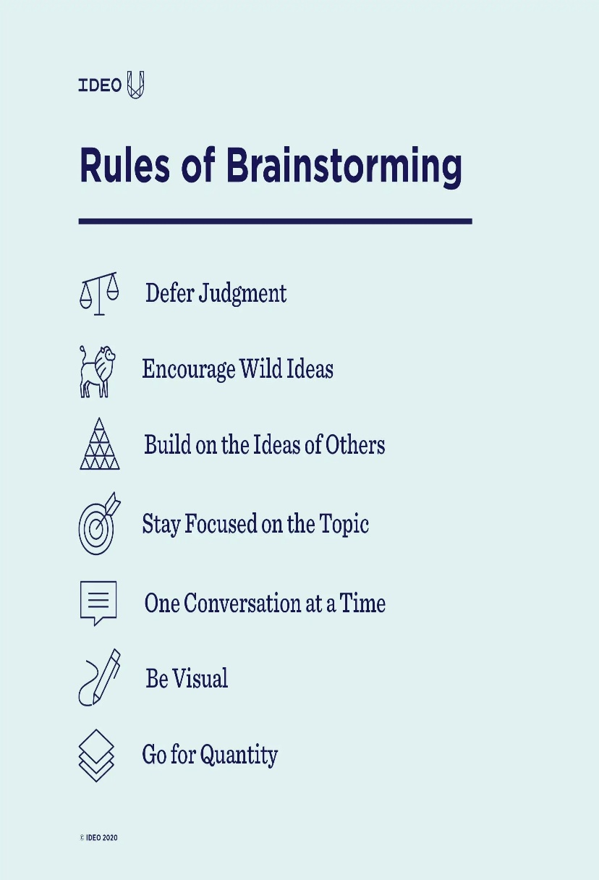
Smegenų šturmas (angl. Brainstorming) (5’)
Mokytojas parengs mokinius susitikimui, ragindamas juos pasidalyti mintimis apie tai, kas jiems ateina į galvą, kai jie galvoja apie mokslininką ir/arba kokius darbus jie sieja su mokslu.
Mokiniai skatinami pasisakyti laisvai, todėl tikėtina, kad atsiras stereotipinių STEAM profesijų įvaizdžių:
(lyčių šališkumas): vyras, laboratorija, akiniai, baltas chalatas.
Mokytojas paprašys mokinių paruošti keletą klausimų sektinam pavyzdžiui, kurie bus užrašyti ant lipnių lapelių ir priklijuoti ant plakato.

Slide 9
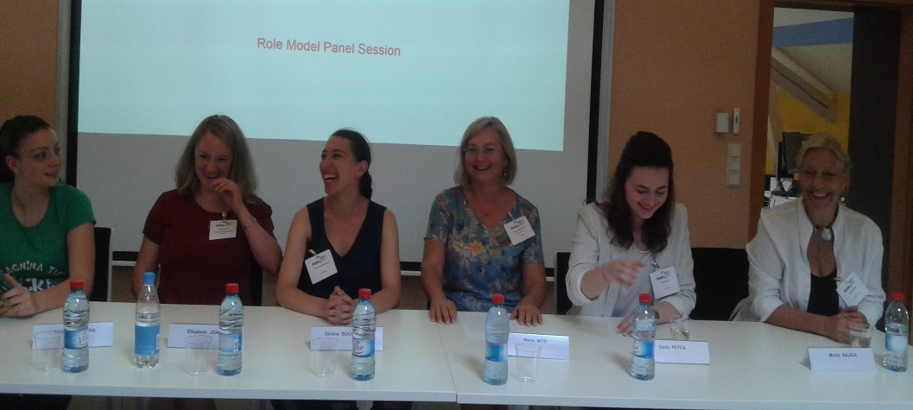
Sektinių pavyzdžių profiliai
Sektinio pavyzdžio profilis turi būti parinktas taip, kad su juo susitapatinti galėtų kiekvienas, kad išvengtume atskirties: įdomu turėti jaunų sektinų pavyzdžių, tačiau ne mažiau svarbi jų charakterių įvairovė ir įvairios sritys, kuriose jie dirba (ne tik sėkmingos karjeros).
Pranešėjas (-ai) gali būti:
sėkmingas/-a STEAM srities mokinys/-ė;
jaunas/-a mokslininkas/-ė;
inžinierius/-ė;
technikas/-ė;
tinka bet koks su mokslu susijęs darbas.
NB. Jei įmanoma, pasirinkite moterį, kuri nedirba srityje, kurioje dominuoja moterys (biologija, medicina). Taip pat pasistenkite pasirinkti žmones, kurie ėjo netradiciniais keliais, kad padidintumėte mokinių susidomėjimą ir padėtumėte jiems suprasti, kad yra įvairių kelių, vedančių prie STEAM karjeros.

Slide 10
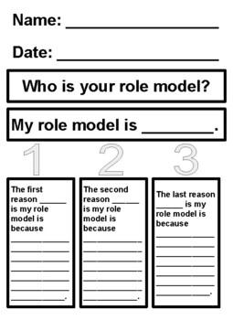
03 Veiklos klasėje susitikimo su sektinu pavyzdžiu metu
Sektinio pavyzdžio pristatymas;
Scenarijus - Vadovaujama praktika;
Kas laukia po mokyklos

Slide 11
Sektinio pavyzdžio pristatymas (5’) Scenarijus
Šiltas pasisveikinimas (5‘)
Sektinis pavyzdys arba mokytojas (kuris tampa moderatoriumi) skatina visus dalyvius laisvai kalbėti ir užduoti bet kokius klausimus bet kuriuo diskusijos metu.
Kalbėtojas paaiškina, kodėl nori susitikti su jaunaisiais mokiniais / studentais (ne tik todėl, kad buvo paprašytas) ir pasidalys su jais tokiais dalykais kaip
vardas;
amžius;
STEM disciplina, kuria jie pasirinko kaip karjeros kelią;
šeima;
pomėgiai;
vaikai;
Galima parodyti trumpą vaizdo įrašą (ne ilgesnį nei 3-4 min.), kuriame būtų aprašyta, pavyzdžiui, kalbėtojo (-os) mokslo sritis, darbo aplinka, svarbios asmeninės istorijos arba interviu apie jo (-s) karjerą / darbą.
NB. Ši užduoties dalis įdomi, nes padeda mokiniams susitapatinti su kalbėtoju („Ką jis/ji veikė mano amžiuje?“) ir tuo, ką jie patiria dabar.

Slide 12
Kas laukia po mokyklos? (15’)
Numatomi klausimai:
Ką jums patiko studijuoti?
Kaip gavote darbą, kurį dabar dirbate?
Kodėl pasirinkote šią studijų kryptį?
Kas jums joje patiko?
Kokiais aspektais naudojatės šiandien?
Jei ko nors nesugebėjote, kaip pasirinkote kitą kelią?
PRISTATYMAS (5’)
BENDRI KLAUSIMAI (10 ')

Slide 13
Konkretesni klausimai Prezentacija ir klausimai (10')
Ką darote kasdien? Su kuo bendraujate dienos metu?
Kas su jumis dirba?
Kaip apibūdintumėte įprastą dieną? (Sektinis pavyzdys gali atsinešti darbo aplinkos, savo darbo nuotraukas).
Ar turite socialinį gyvenimą?
Kas kontroliuoja / tikrina, ką darote?
Kas yra jūsų viršininkas?
Ar turite tokį viršininką? Kaip vertinamas jūsų darbas?
Kodėl pasirinkote šią profesiją?
Kas jums patinka šioje srityje?
Mokiniai (priklausomai nuo jų amžiaus) susidomės įvairiomis individualiomis patirtimis. Tai padės jiems įsitikinti, kad yra ne tik „vienas kelias".

Slide 14
Konkretesni klausimai
Koks konkrečiai yra jūsų darbo turinys?
Ar jis inovatyvus? Kuo jis įdomus?
Be to, kas jame yra nuobodu? Kas yra sudėtinga?
Kokie jūsų pasiekimai / rezultatai? Kaip jie atrodo, kokia statistika?
Koks jūsų vaidmuo pilietinėje visuomenėje?
Ar turite kokių nors abejonių ar nuogąstavimų dėl savo darbo ir vaidmens? Ar jūsų darbas atitinka jūsų ankstesnius lūkesčius?
Kokios yra pagrindinės mokslo specialisto (gali būti darbo vietos pavadinimas) savybės?
Kokia yra jūsų ateitis? (darbo perspektyvos, laisvos darbo vietos).

Slide 15
04 Veiklos klasėje po susitikimo su sektiniu pavyzdžiu
Išvados
Grįžtamasis ryšys

Slide 16
Išvados (10’)
Dabar, kai mokiniai susipažino su kalbėtoju/-a (-ais), jų galima paklausti, kas jiems ateina į galvą pagalvojus apie mokslininkus.
Taip pat jų galima paklausti, ar jie turi minčių apie darbą, kurį norėtų dirbti ateityje, ir ar ši veikla sužadino jų smalsumą apie karjerą mokslo srityje.
Plenarinė diskusija veiklos pabaigoje, kurioje dalyvauja mokytojas ir mokiniai, gali padėti giliau atskleisti tai, ką jie išgirdo per veiklą.
Mokiniai turi išeiti su jausmu, kad jie turi galimybę rinktis tam tikrus STEAM kelius, jog ir jiems tai įmanoma.
Užbaigiant pamoką svarbu, kad mokiniai turėtų laiko aptarti su pranešėju (-ais) visas savo pastabas ir komentarus.

Slide 17
Atsiliepimai (5')
Išeinant mokinių bus paprašyti ant nedidelių lapelių laisva forma parašyti atsiliepimą, kurie vėliau bus surinkti. Juos atsitiktine tvarka perskaitys kitos klasės mokiniai.

Slide 18
Atsakomybės apribojimas dėl publikacijų
Šį projektą finansavo Europos Komisija. Šis leidinys atspindi tik autoriaus požiūrį, o Komisija negali būti laikoma atsakinga už bet kokį jame pateiktos informacijos panaudojimą.

